Slide 1
CHÀO MỪNG CÁC EM
ĐẾN VỚI BÀI HỌC HÔM NAY!

Slide 2
CHỦ ĐỀ 3: HAM HỌC HỎI
BÀI 4: HAM HỌC HỎI
(3 Tiết)

Slide 3
NỘI DUNG BÀI HỌC
Khởi động
Khám phá
Luyện tập
Vận dụng

Slide 4
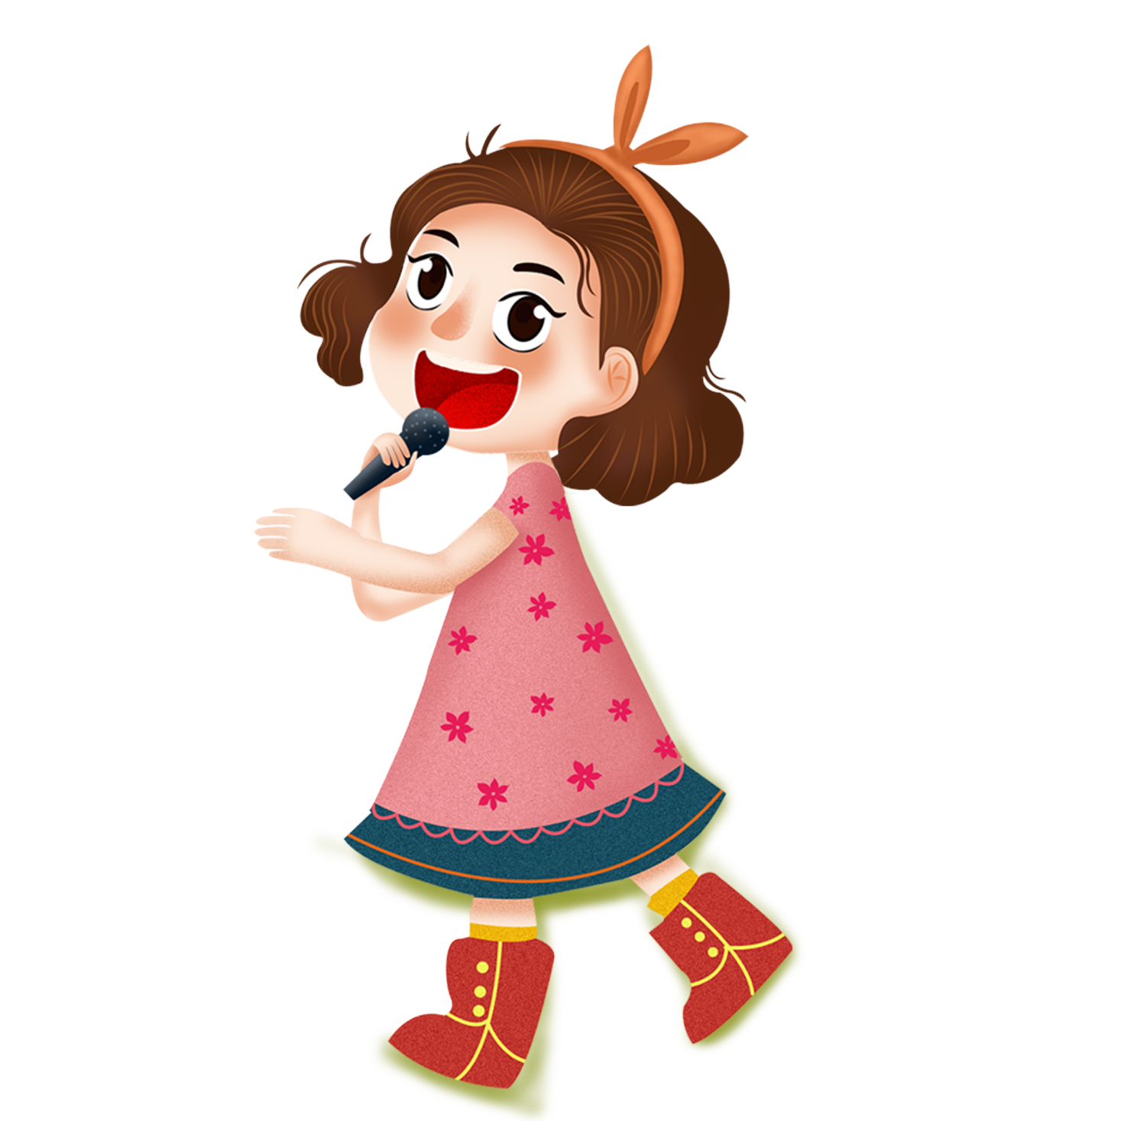
KHỞI ĐỘNG
Cả lớp cùng lắng nghe và hát theo bài hát “Vì sao lại thế?” (sáng tác Lưu Hà An).

Slide 5
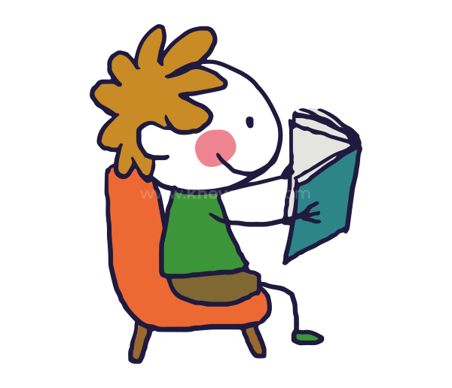
Bài hát nhắn nhủ chúng ta điều gì?
Bài hát nhắn nhủ chúng ta nên học hỏi, tìm hiểu nhiều hơn để khám phá những điều thú vị trong cuộc sống.

Slide 6
KHÁM PHÁ
1
Tìm hiểu biểu hiện của ham học hỏi
Chia lớp thành 4 nhóm, quan sát tranh, đọc tình huống SGK trang 22, 23 và thực hiện yêu cầu:

Slide 7
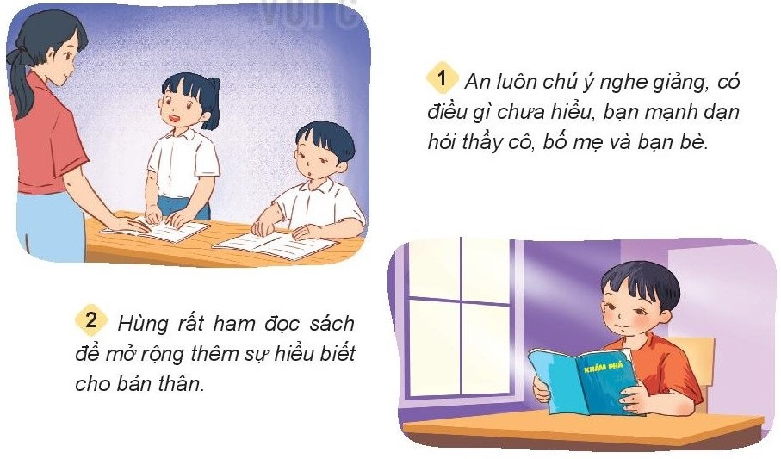
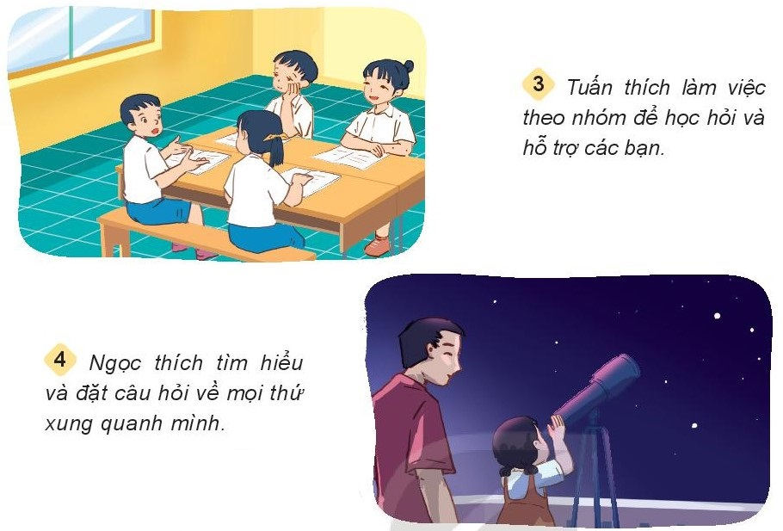
Hãy nêu những biểu hiện của ham học hỏi qua các bức tranh.
Em còn biết những biểu hiện nào khác của ham học hỏi?

Slide 8
Tranh 1:
Không giấu dốt, sẵn sàng học hỏi người khác về những điều mình chưa biết.
Những biểu hiện của ham học hỏi qua những bức tranh trên:
Tranh 2:
Chăm chỉ đọc sách để mở rộng sự hiểu biết.

Slide 9
Tranh 3:
Tích cực tham gia hoạt động nhóm để học hỏi từ các bạn.
Những biểu hiện của ham học hỏi qua những bức tranh trên:
Tranh 4:
Thích tìm hiểu và đặt câu hỏi về mọi thứ xung quanh.

Slide 10
Những biểu hiện khác của việc ham học hỏi:
Dù trời mưa hay nắng vẫn chăm chỉ đến trường không nghỉ một ngày nào.
Tích cực tham gia các hoạt động mà thầy cô tổ chức: tham quan viện bảo tàng, tham quan di tích chiến tranh,...
Mượn vở của bạn để chép bù bài khi nghỉ học, hỏi bạn hoặc thầy cô để được giảng giải thêm.

Slide 11
2
Tìm hiểu lợi ích của ham học hỏi
Đọc và tóm tắt câu chuyện “Cậu học trò nghèo ham học hỏi” SGK trang 23.
Tinh thần ham học hỏi của cậu bé Nguyễn Hiền được thể hiện như thế nào? Tinh thần đó mang lại điều gì cho cậu bé?
Qua câu chuyện, em thấy việc ham học hỏi có lợi ích gì?

Slide 12
Tinh thần ham học hỏi của cậu bé Nguyễn Hiền được thể hiện qua việc:
Ban ngày, khi đi chăn trâu, dù mưa gió thế nào cậu cũng đứng ngoài nghe giảng nhờ.
Tối đến, đợi bạn học xong bài, cậu mượn vở về học.
Làm bài vào lá chuối, nhờ thầy xem hộ.
Tinh thần ham học đó đã khiến cho Nguyễn Hiền đỗ Trạng nguyên – là Trạng nguyên trẻ nhất của nước Nam ta.

Slide 13
Lợi ích của ham học hỏi:
Ham học hỏi sẽ giúp chúng ta thêm hiểu biết và đạt được kết quả tốt trong học tập.

Slide 14
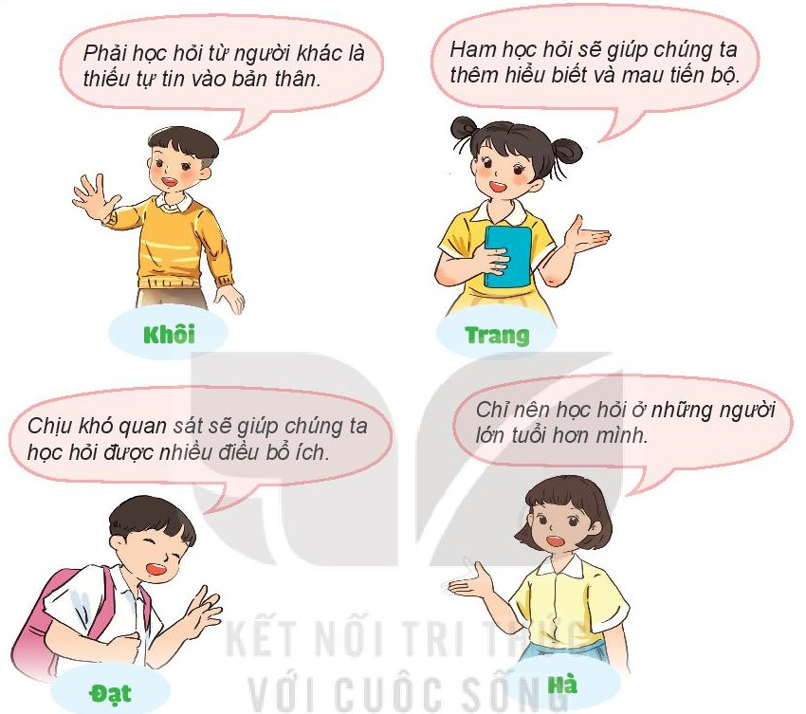
Em tán thành hoặc không tán thành với ý kiến của bạn nào? Vì sao?
LUYỆN TẬP
Bài tập 1: Bày tỏ ý kiến

Slide 15
Ý kiến của bạn Khôi: Không tán thành
Học hỏi từ người khác không phải là thiếu tự tin mà là mở rộng sự hiểu biết cho bản thân.
Ý kiến của bạn Trang: Tán thành
Ham học hỏi sẽ giúp chúng ta hiểu biết thêm nhiều kiến thức mới, nhờ đó sẽ tiến bộ hơn trong học tập.

Slide 16
Ý kiến của bạn Đạt: Tán thành
Chịu khó quan sát và tìm hiểu sẽ giúp chúng ta học hỏi được rất kiến thức bổ ích về thế giới xung quanh mình.
Ý kiến của bạn Hà: Không tán thành
Chúng ta nên học hỏi từ bất kì ai, miễn là ở họ có những điều hay đáng để chúng ta học hỏi.

Slide 17
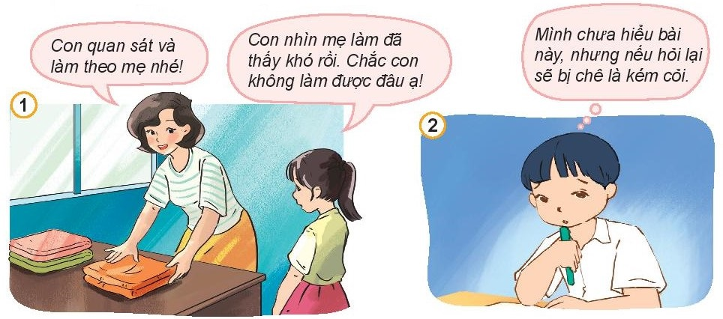
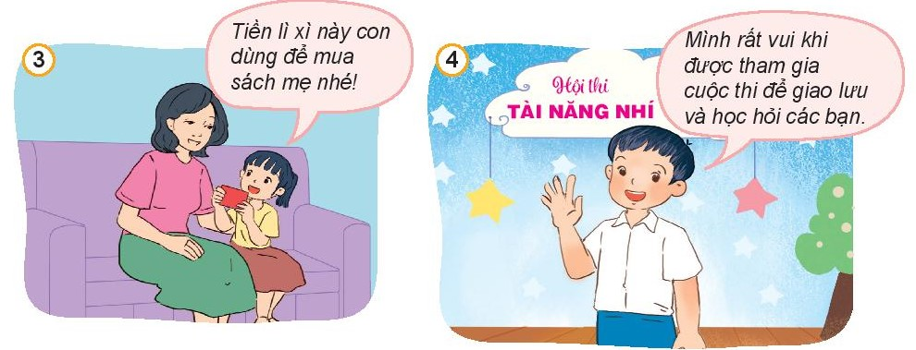
Bài tập 2: Nhận xét thái độ, hành vi của các bạn trong tranh
Quan sát tranh 1 - 4 SGK trang 24, 25 và trả lời câu hỏi: Em đồng tình hoặc không đồng tình với thái độ, hành vi của bạn nào trong các tranh dưới đây? Vì sao?

Slide 18
Tranh 1: Không đồng tình.
Bạn chưa ham học hỏi vì ngại khó và không chịu quan sát cách làm từ mẹ để học hỏi và làm theo.
Tranh 2: Không đồng tình.
Bạn chưa ham học hỏi vì ngại hỏi người khác về những điều mình chưa biết, sẽ khó tiến bộ được.

Slide 19
Tranh 3: Đồng tình
Bạn là người ham học hỏi vì thích tự khám phá, tìm hiểu những điều mới mẻ từ những cuốn sách.
Tranh 4: Đồng tình
Bạn là người ham học hỏi vì luôn chủ động giao lưu, học hỏi từ các bạn khác.

Slide 20
Bài tập 3:
Đưa ra lời khuyên cho bạn
01
Trong giờ học, em có điều thắc mắc muốn hỏi cô giáo nhưng đã hết giờ.
Em sẽ làm gì trong các tình huống sau:
02
Em rất thích học Toán nhưng lại không có tiền mua sách tham khảo để tìm hiểu thêm về bài toán hay.

Slide 21
Cách giải quyết tình huống:
01
02
Em có thể lựa chọn thời điểm thích hợp như cuối giờ học để nhờ cô giáo giải đáp.
Em có thể học hỏi các bạn trong lớp có cùng sở thích học Toán với mình hoặc có thể mượn sách của các bạn trong lớp, bạn hàng xóm.

Slide 22
VẬN DỤNG
Bài tập 1: Chia sẻ với các bạn những điều thú vị mà em đã học được từ một người bạn, một cuốn sách hay, một chương trình truyền hình

Slide 23
Các thành viên trong nhóm lần lượt chia sẻ với các bạn những điều thú vị mà em đã học được từ một người bạn, một cuốn sách hay, một chương trình truyền hình.
Trò chơi
“Ai hiểu biết hơn?”
Học sinh nào nói được nhiều nhất, đúng nhất là người chiến thắng.

Slide 24
Bài tập 2:
Kể tên một tấm gương ham học hỏi mà em biết.

Slide 25
KẾT LUẬN
Hãy luôn là người ham học hỏi. Ham học hỏi sẽ giúp em thêm hiểu biết, có thêm đam mê và niềm vui về những điều mà em yêu thích.

Slide 26
Thông điệp bài học
Muốn biết phải hỏi
Muốn giỏi phải học
(Tục ngữ)

Slide 27
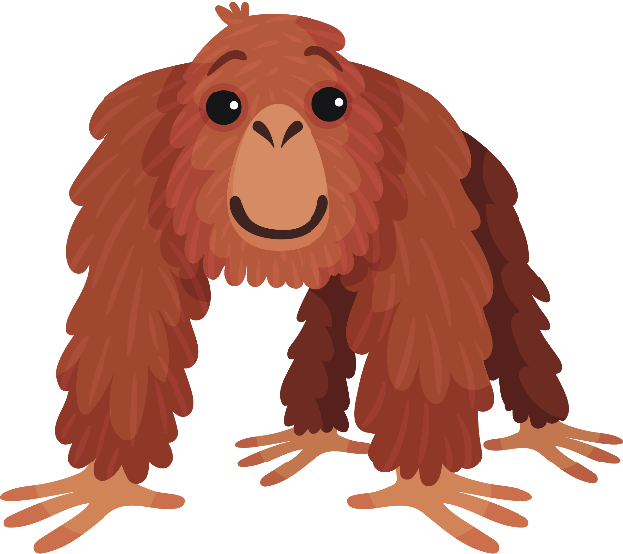
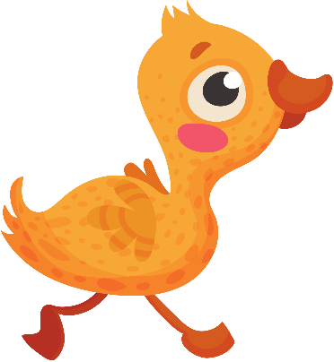
CUỘC ĐUA RỪNG XANH
BẮT ĐẦU
Notes:
- NHẤN BẮT ĐẦU ĐỂ CHUYỂN SLIDE

Slide 28
Hôm nay, các muông thú trong rừng xanh tham gia tranh tài để chọn ra người giỏi nhất đứng đầu khu rừng. Em hãy chọn những con vật xuất sắc nhất để vào chung kết cuộc thi bằng cách trả lời các câu hỏi mà mỗi con vật đang cất giữ.

Slide 29
Notes:
Bấm từng hình con vật để mở câu hỏi. Sau khi chơi xong bấm nút nguồn để đến slide tiếp theo.

Slide 30
Câu 1: Nam cho rằng chỉ có những bạn có hoàn cảnh khó khăn mới cần phải ham học hỏi để vươn lên. Đúng hay sai?
Sai

Slide 31
Câu 2: Thấy trời mưa lạnh, Tuấn nghỉ học để ở nhà ngủ.
Đúng hay sai?
Sai

Slide 32
Câu 3: Chiều thứ Bảy hàng tuần, Linh đều đến thư viện của xã để tìm thêm sách, mượn về đọc.
Đúng

Slide 33
Câu 4: Thấy bài toán khó không giải được, Lan bỏ cuộc, định sáng hôm sau sẽ đến lớp mượn vở bạn để chép đáp án.
Sai

Slide 34
Câu 5: Ham học hỏi sẽ giúp chúng ta thêm hiểu biết và tiến bộ trong học tập.
Đúng

Slide 35
Hãy nêu ba điều học được qua bài học.
HƯỚNG DẪN VỀ NHÀ
Hãy nêu ba điều em thích ở bài học.
Hãy nêu ba việc em cần làm sau bài học.

Slide 36
CẢM ƠN CÁC EM
ĐÃ LẮNG NGHE BÀI GIẢNG!

